Slide 1


UNIVERSIDAD TECNOLOGICA DE PANAMÀ
FACULTAD DE INGENIERIA DE SISTEMAS COMPUTACIONALES
DESARROLLO DE SOFTWARE 4
PROYECTO FINAL- LIBRERIA WEB
Presentación: David Garcia
https://github.com/DavidGarcia316/ds4/tree/laboratorios/LibreriaWeb

Slide 2

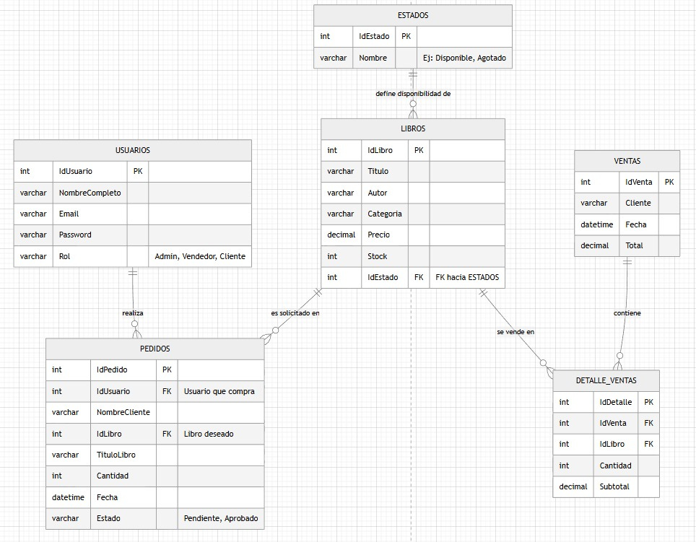
DIAGRAMA DE INTEGRACIONES- SQL

Slide 3
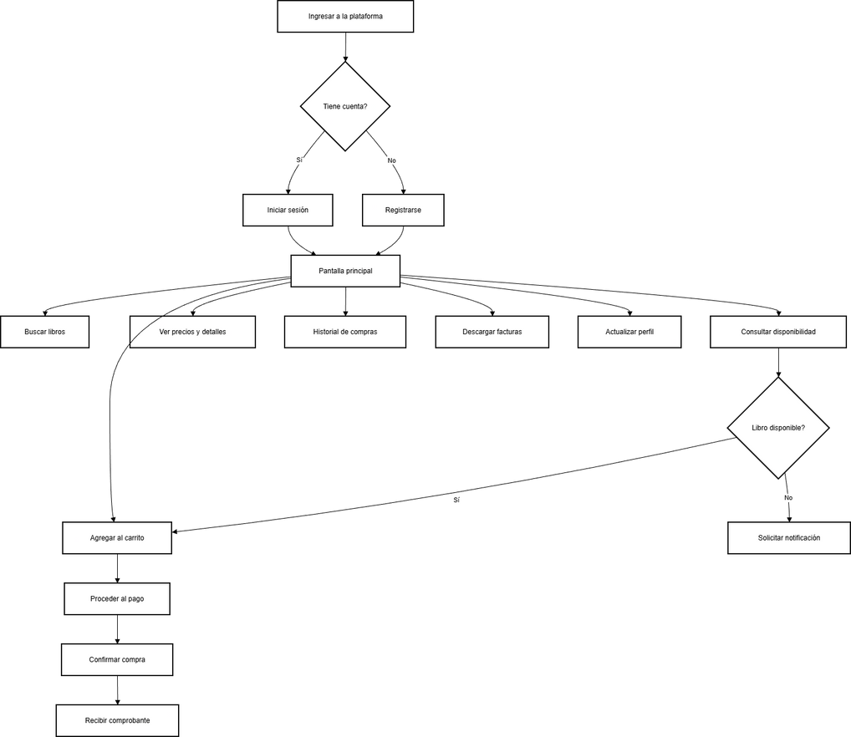
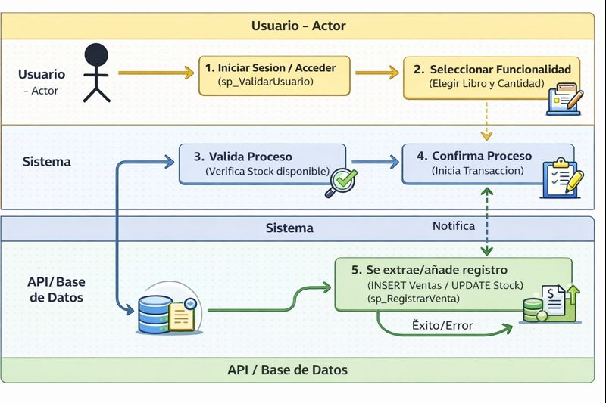
DIAGRAMA DE ALTO NIVEL
ORIGINAL
FINAL

Slide 4
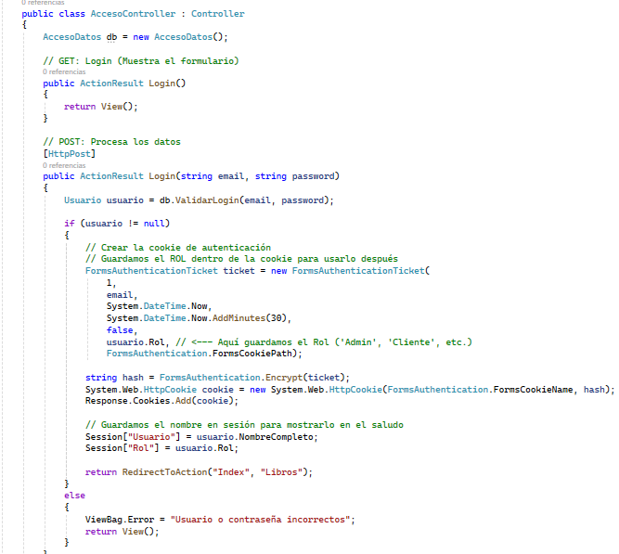
DECLARACION
Desarrollo en C# utilizando ASP.NET (.NET Framework)

Slide 5
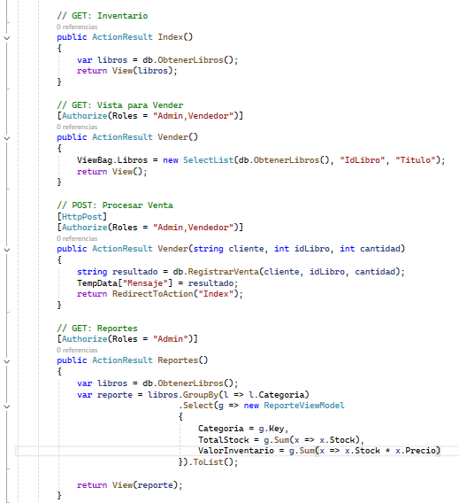
MUESTRA DE COMO SE REGISTRA YA REALIZA LA VENTA

Slide 6
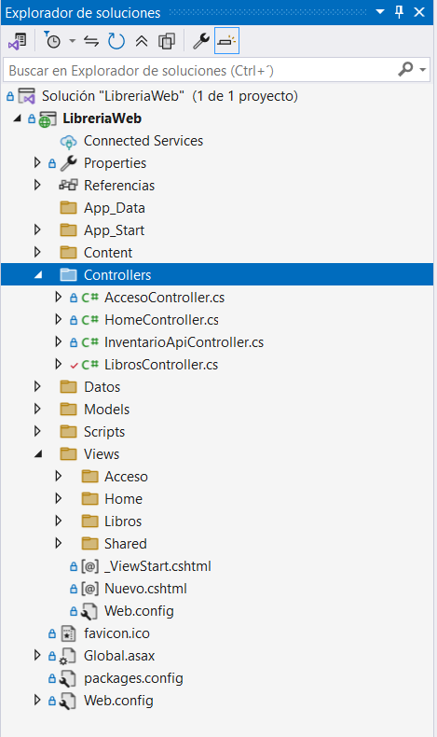
ESTRUCTURA DEL PROYECTO

Slide 7
FUNCIONAMIENTO

Slide 8
GRACIAS POR SU
ATENCIÓN

